Slide 1


Slide 2


Módulo V: Machine Learning.
Notes:
Comenzamos con un breve ...

Slide 3
Machine Learning: Reducción de dimensiones
PCA
Notes:
Una introducción a Ingeniería de Datos, por un Ex-Twitter que ahora trabaja en Airbnb.
https://medium.com/@rchang/a-beginners-guide-to-data-engineering-part-i-4227c5c457d7
¿Preguntamos que es lo que ellos saben/ como describirías el aprendizaje supervisado?
Nosotros ya tenemos la respuesta que buscamos

Slide 4
🐱‍💻Objetivos de aprendizaje🐱‍💻

Slide 5
Objetivos de aprendizaje🐱‍💻
Comenzaremos aprendiendo porque es necesario considerar reducción de dimensiones en machine learning, seguido de una presentación de algunos algoritmos más comunes ejemplos de aplicación en un notebook teórico🐱‍💻.
Después, explicaremos de qué va el ejercicio🐱‍💻, donde podrán aplicar sus conocimientos para practicar técnicas de reducción de dimensiones con scikit-learn🤖💜.
Por último, daremos un breve espacio para preguntas y conclusiones🐱‍💻.

Slide 6
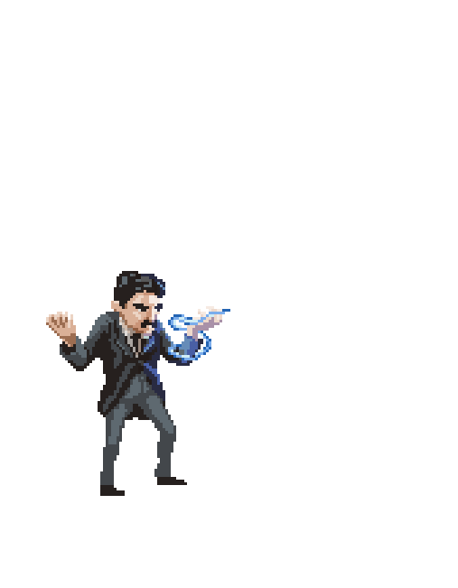
Agenda
El porqué: La maldición de la dimensionalidad.
Selección de atributos: Filter and Wrapper
Notebook teórico
Challenge
El algoritmo clásico de PCA
Ejemplos en Python
Challenge
Otros algoritmos no lineales

Slide 7
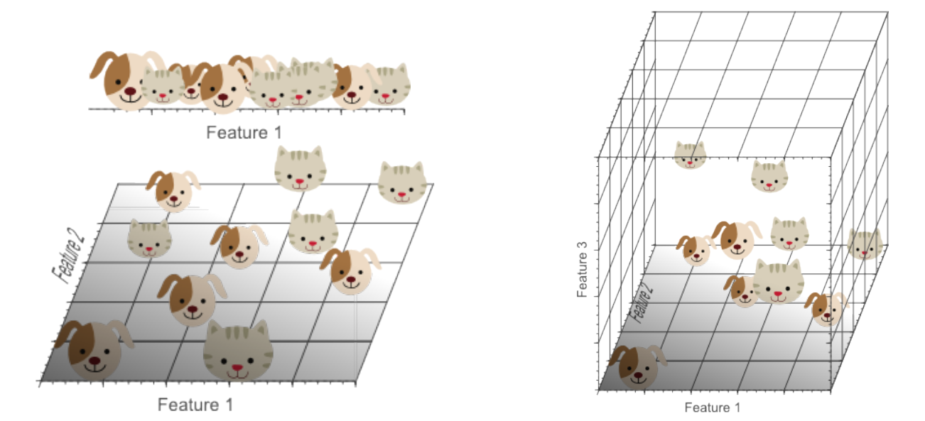
Maldición de la Dimensionalidad
Problemas que ocurren en grandes conjunto de datos con muchas variables predictoras potenciales.
The Curse of Dimensionality in Classification: https://www.visiondummy.com/2014/04/curse-dimensionality-affect-classification/

Slide 8
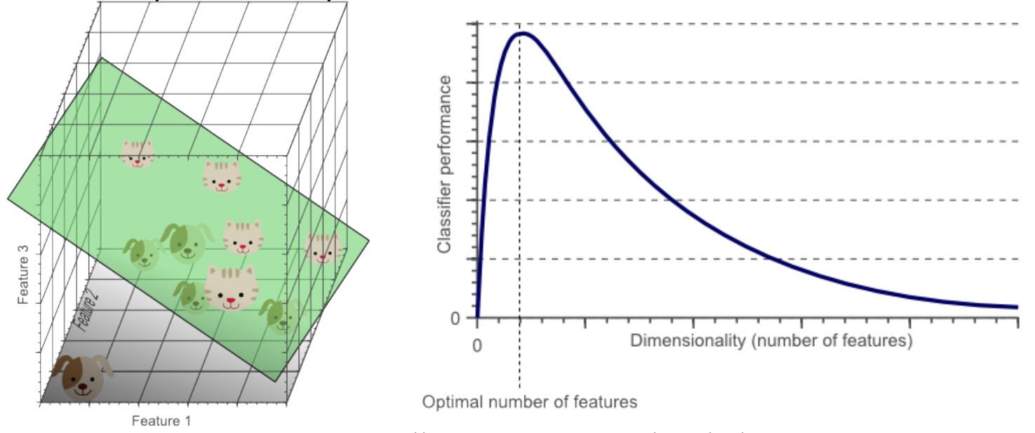
Maldición de la Dimensionalidad
Problemas que ocurren en grandes conjunto de datos con muchas variables predictoras potenciales.
The Curse of Dimensionality in Classification: https://www.visiondummy.com/2014/04/curse-dimensionality-affect-classification/

Slide 9
Reducción de Datos
Acelera el procesamiento de los algoritmos de DM y ML.
Mejora la calidad de los datos.
Incrementa el rendimiento del algoritmo.
Facilita la comprensión de los resultados.

Slide 10
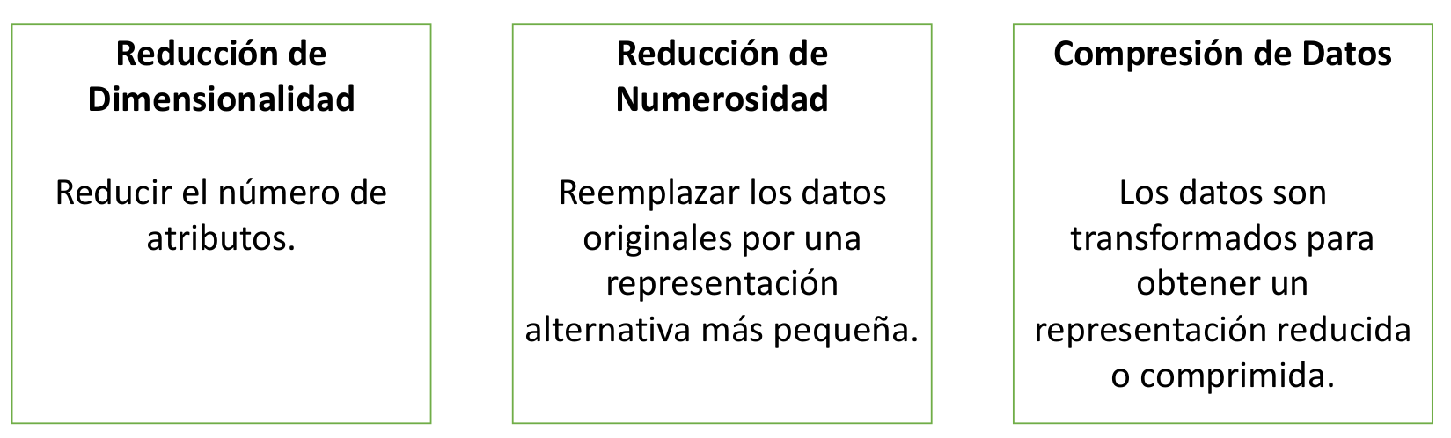
Reducción de Datos
S. García et al. (2015) Data Preprocessing in Data Mining. Springer.
J. Han (2012). Data Minning. Concepts and Techniques. Elsevier.

Slide 11
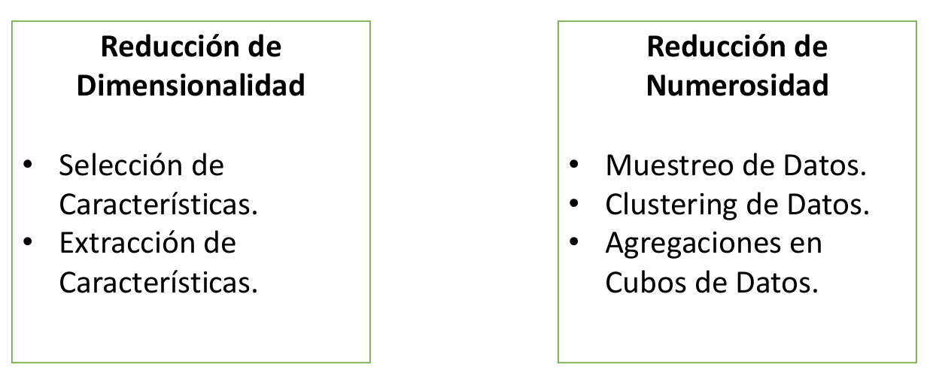
Reducción de Datos
S. García et al. (2015) Data Preprocessing in Data Mining. Springer.

Slide 12
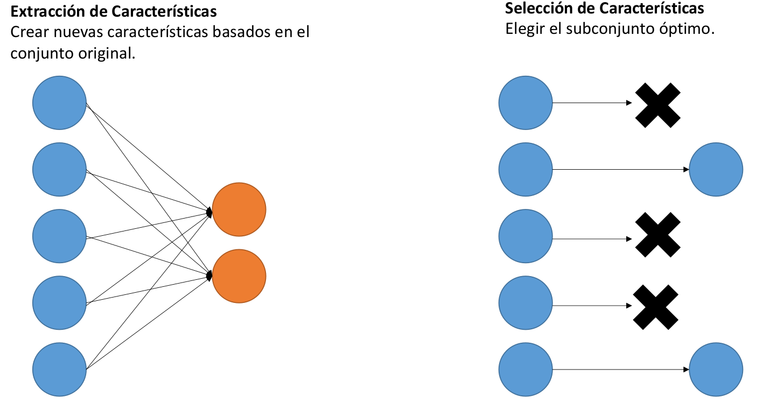
Selección y extracción de características

Slide 13
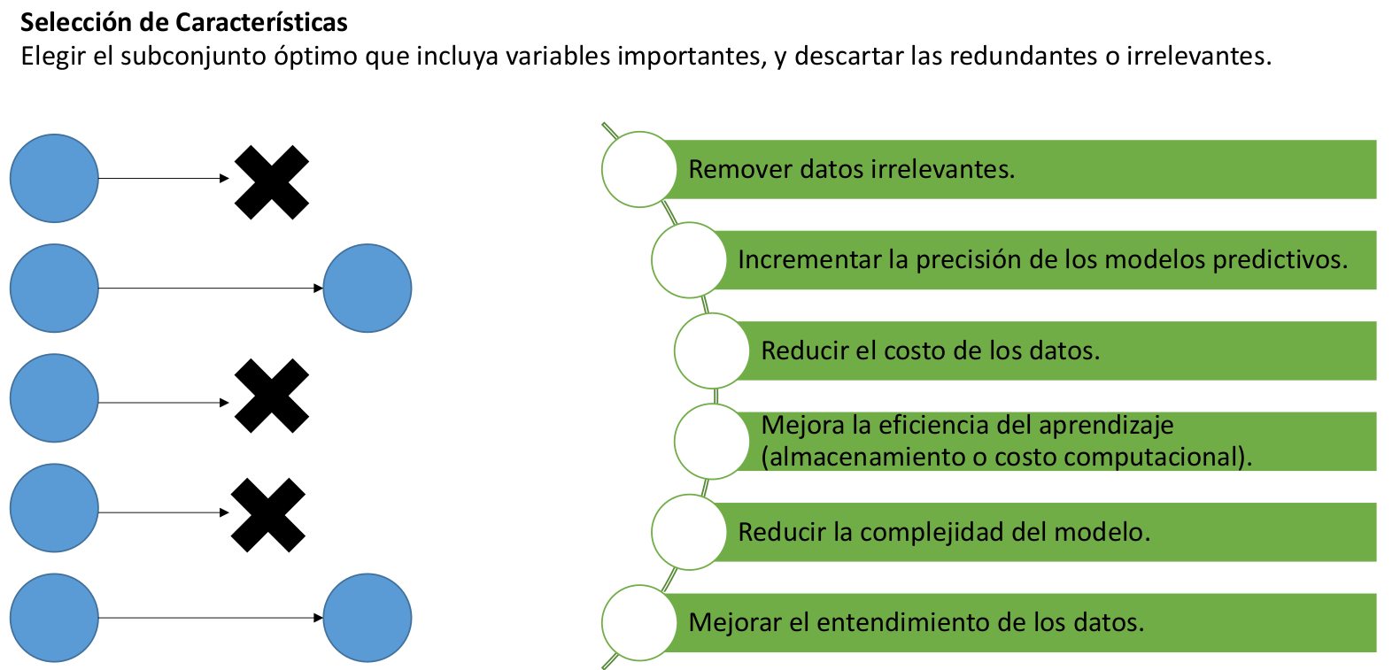
Selección y extracción de características

Slide 14
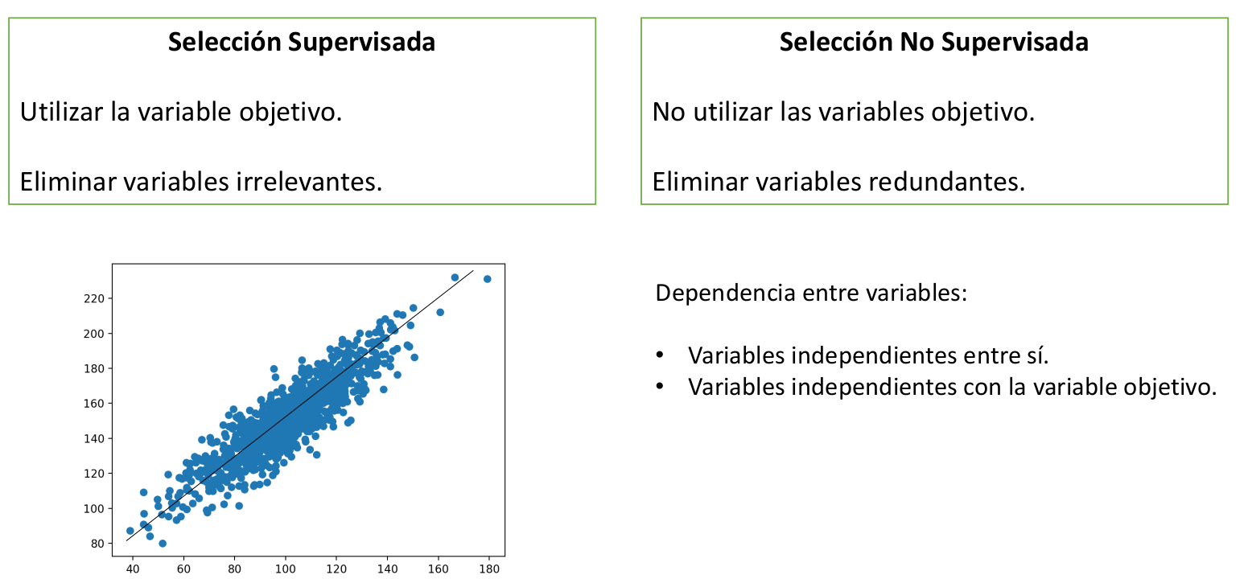
Selección y extracción de características

Slide 15
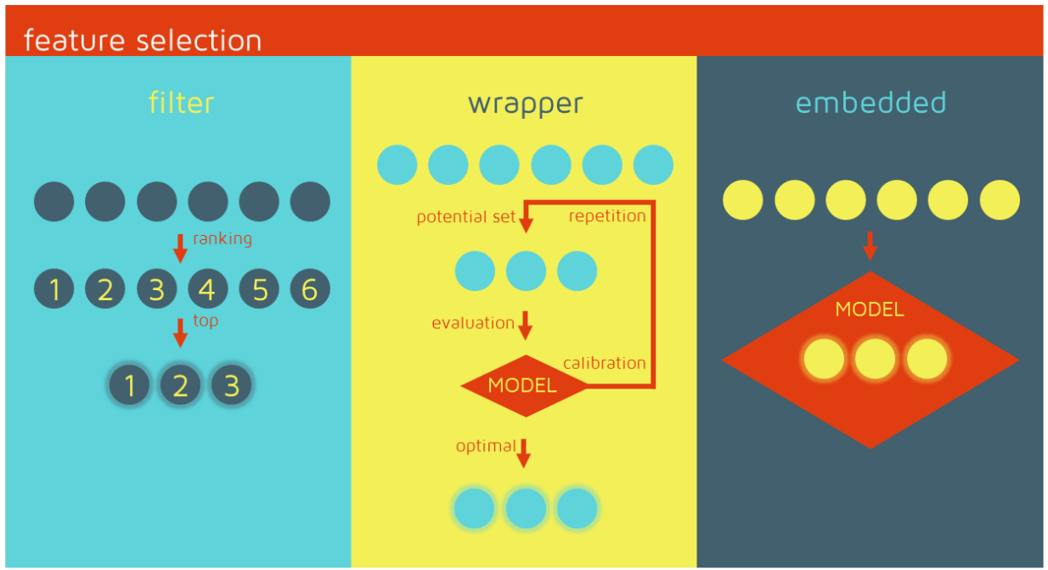
Métodos de Selección de Variables
Imagen recuperada de: https://quantdare.com/what-is-the-difference-between-feature-extraction-and-feature-selection/

Slide 16
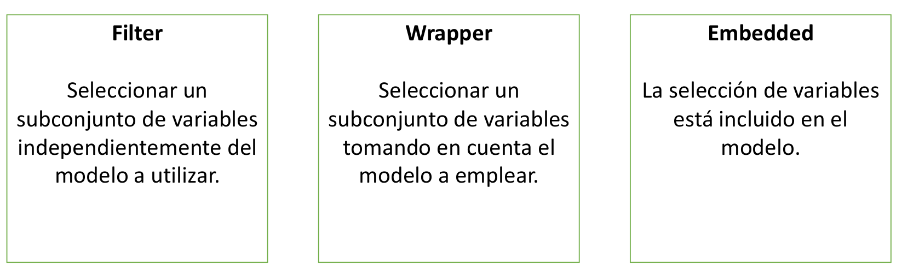
Métodos de Selección de Variables

Slide 17
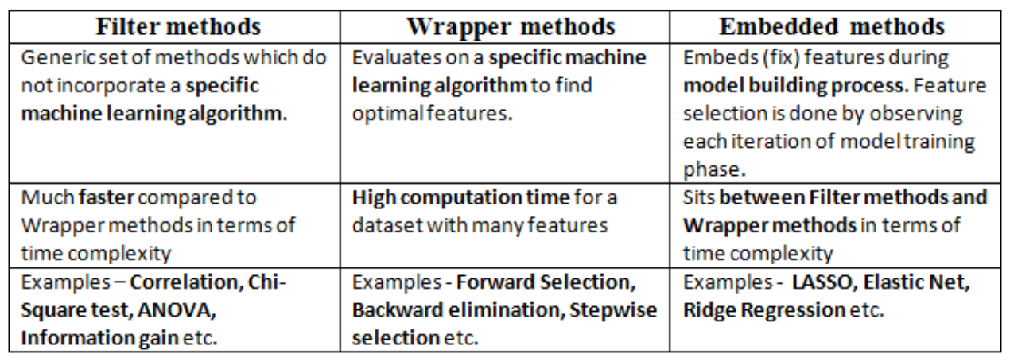
Ventajas y Desventajas
V. Luhaniwal (2019). Feature selection using Wrapper methods in Python: https://towardsdatascience.com/feature-selection-using-wrapper-
methods-in-python-f0d352b346f
M. Bordoloi et al (2019). Recent Neuro-Fuzzy Approaches for Feature Selection and Classification https://www.researchgate.net/figure/Merits-
and-demerits-of-filter-wrapper-and-embedded-feature-selection-methods_tbl1_338448252
Notes:
anova -> Combinacion numerica-categorica

Slide 18
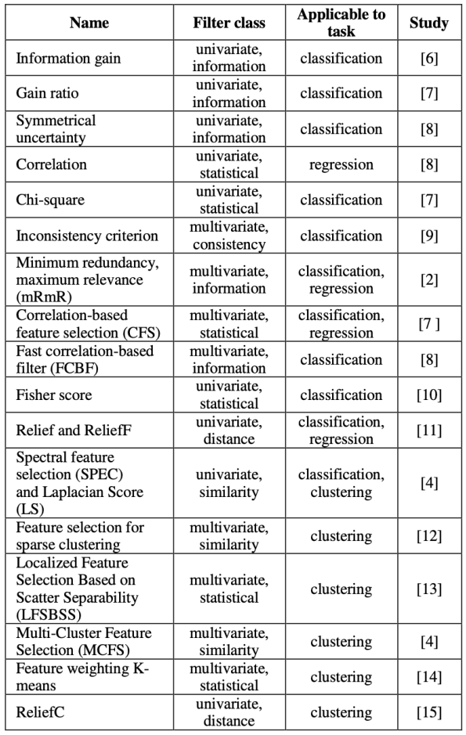
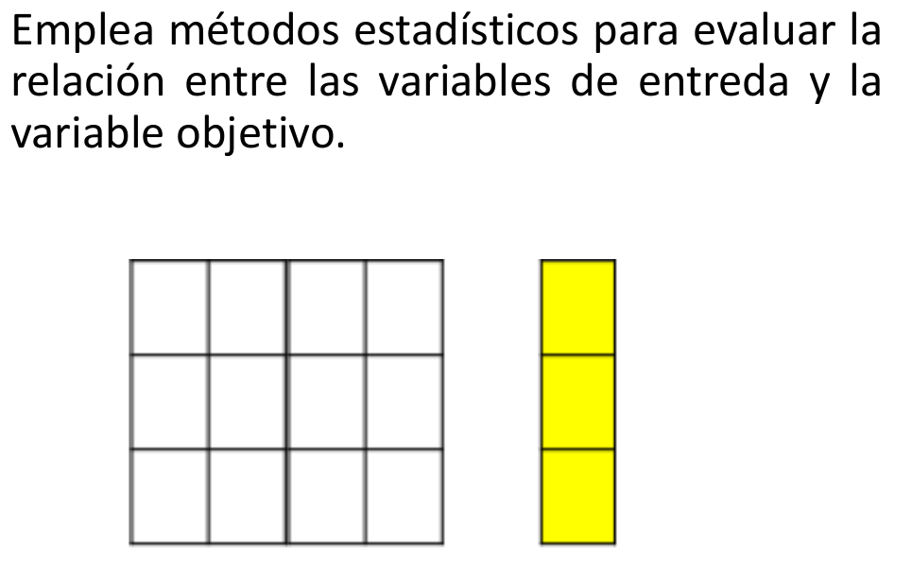
Filter Selection
A. Jovic et al. (1015) A review of feature selection methods with applications:
https://bib.irb.hr/datoteka/763354.MIPRO_2015_JovicBrkicBogunovic.pdf

Slide 19
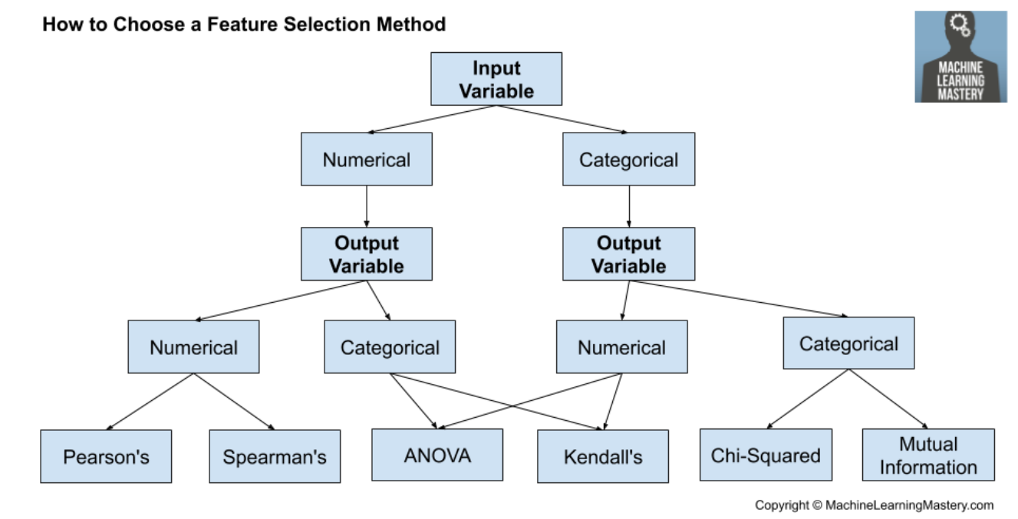
Filter Selection

Slide 20
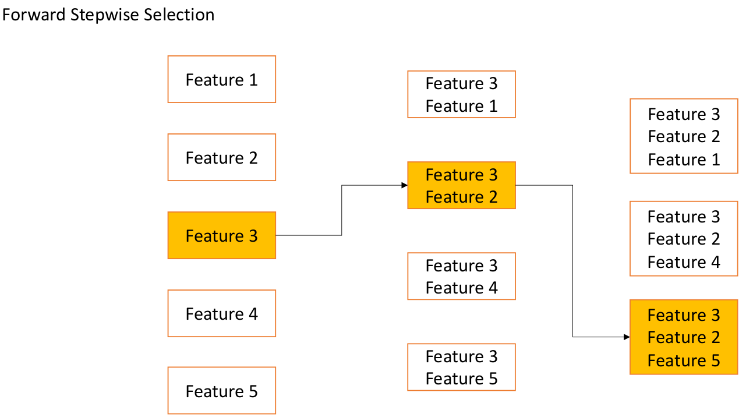
Wrapper Methods

Slide 21
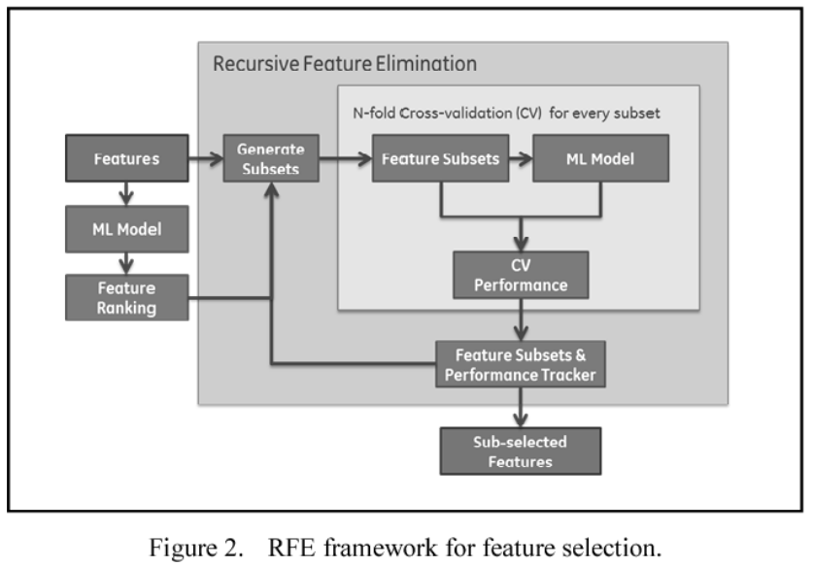
Recursive Feature Elimination
Búsqueda de las un subconjunto de características:
Entrenamiento del modelo con todas las características.
Identifica la importancia de cada una.
Elimina la variable menos relevante.
Retoma el paso 1 con las restantes hasta obtener el número deseado de características.
W. Bouaguel (2015). On Feature Selection for Credit Scoring
RFE: https://scikit-learn.org/stable/modules/feature_selection.html#rfe
Notes:
No siempre se encuentra la misma combinación

Slide 22
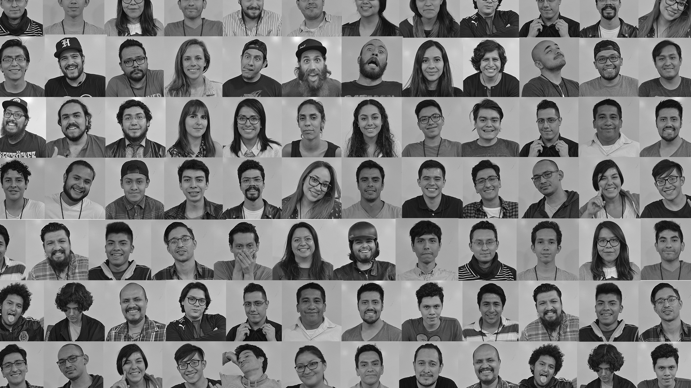
Notebook teórico: Feature Selection

Slide 23
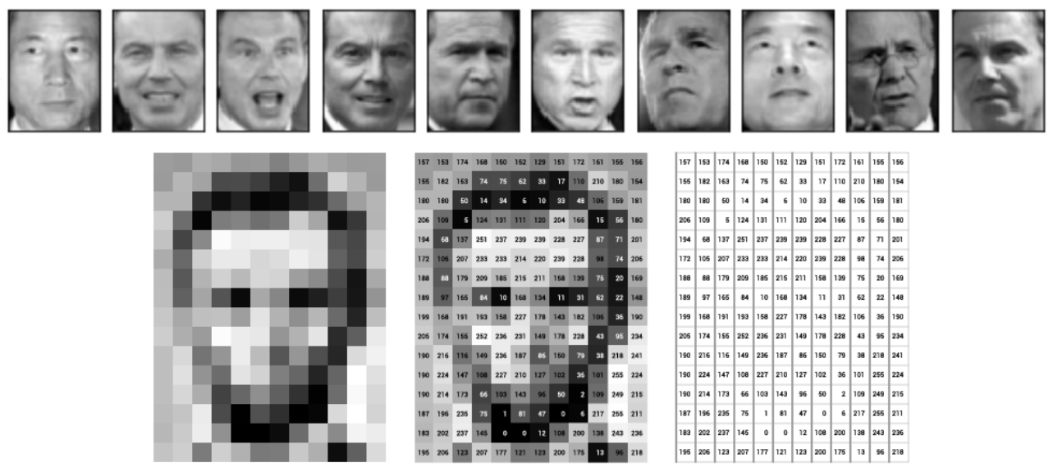
Extracción de Características
Imagen de Rostros
62 x 47 pixeles ≈ 3k características
Imagen recuperada de: https://ai.stanford.edu/~syyeung/cvweb/tutorial1.html

Slide 24
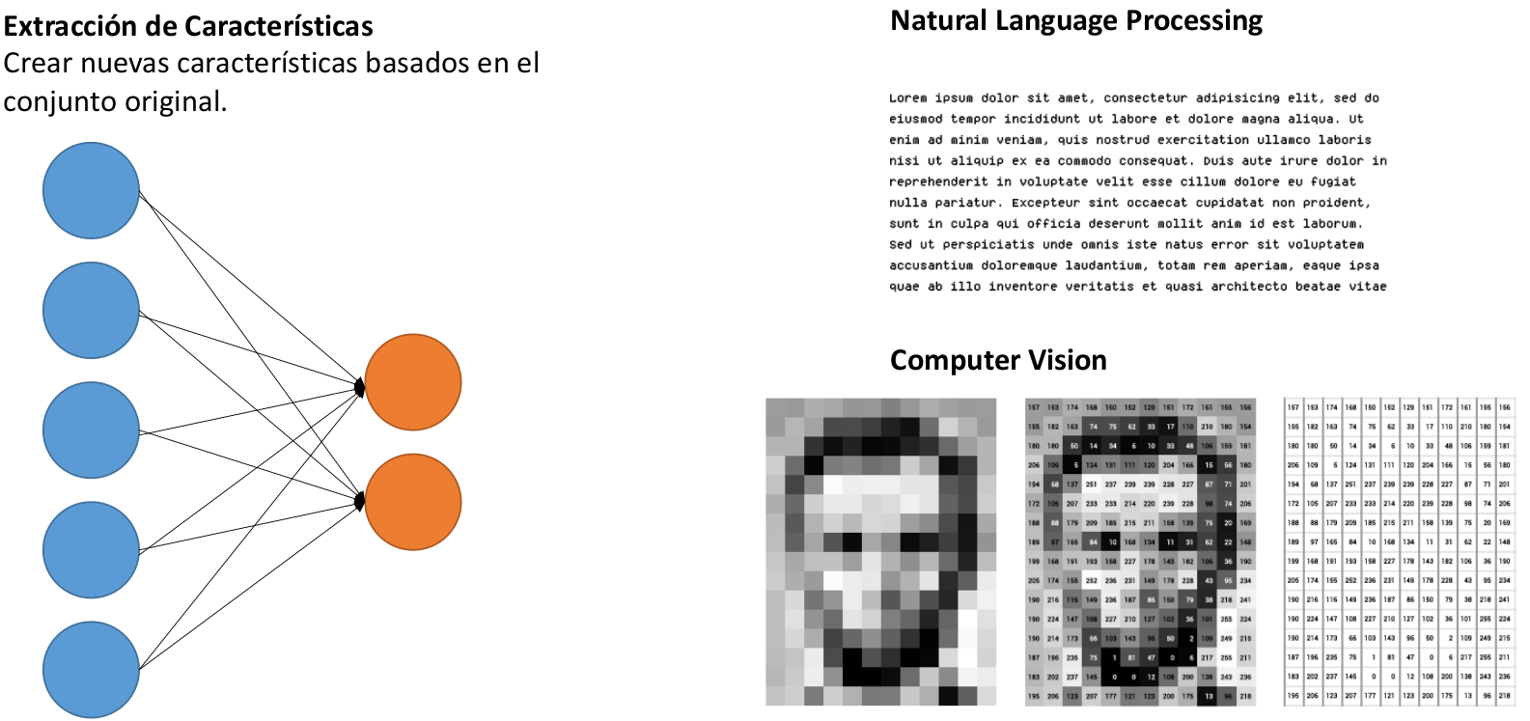
Selección y Extracción de Características

Slide 25
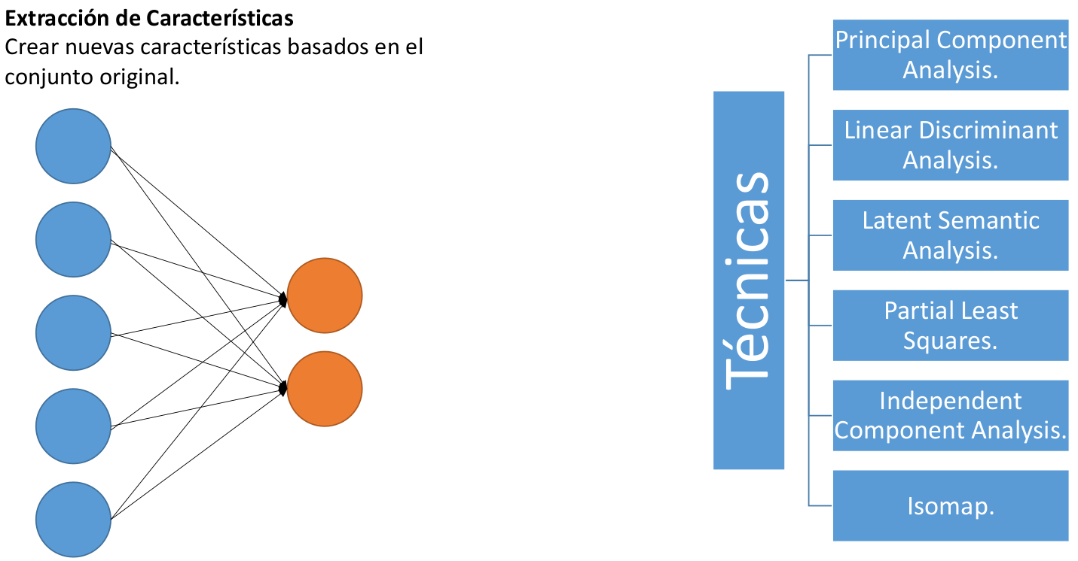
Selección y Extracción de Características
Notes:
1 lineal no supèrvisado
2 lineal supervisado
3 para NLP
4 como PCA pero es semi super
5 Separar entrada en componentes independientes
6 ISOMAP -> no lineal

Slide 26
🐱‍💻Extracción de atributos, algorítmos no supervisados🐱‍💻

Slide 27
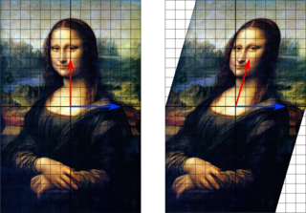
Principal Component Analysis
Los datos se proyectan a un conjunto de dimensiones ortogonales (componentes principales) que son una combinación lineal de los atributos originales.
Las componentes están descorrelacionados y se ordenan de acuerdo a la información que retienen (varianza).
Funciona mejor cuando los datos tienen distribución normal, pero puede aplicarse siempre.
Se preserva la varianza global.
Notes:
Maximizar la varianza -> Direcciones donde los cambios son grandes, son más informativas donde direcciones tengan cambios pequeños

Slide 28
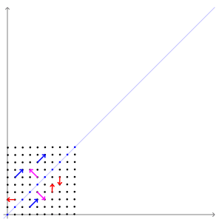
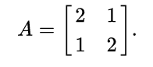
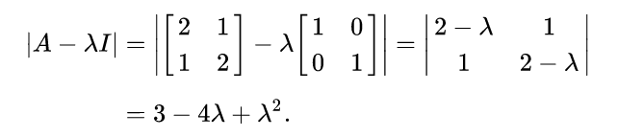
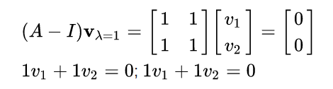
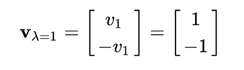
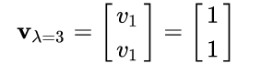
Eigenvectores y eigenvalores

Slide 29
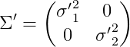
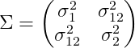
Calcula una matriz de proyección donde las dimensiones son ortogonales (linealmente independientes y decorrelacionadas) y se conserva la varianza de los datos.
X’1
Notes:
1 como coef de correlacion pero no esta de -1 a 1
Quiero encontrar una dirección dionde la varianza sea máxima
Sigma 1 Cuadrada var primera col Sigma 2 cuadrada varianza 2da columna, la otra es corvarianza = que tanto cambia la 1 con respecto a la otra
V = Matriz de proyección
Busco una rotacion qu maximice el cambio en una nueva direccion que estoy buscando

Slide 30
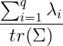
La reducción de dimensiones se obtiene truncando las variables con menos varianza.
La calidad de la aproximación se obtiene de la fracción de la varianza conservada
Notes:
Las primeras 1 columnas de la matriz
q < Dimensiones Originales
Como evaluo que tan bien representa los ejes nuevos con respecto a los originales
… Con cuanta Varianza me quedo despues de la eliminación de columnas
Me quiero quedar con n columnas de mandera que me permitan quedarme con la mayor cantidad de varianza

Slide 31
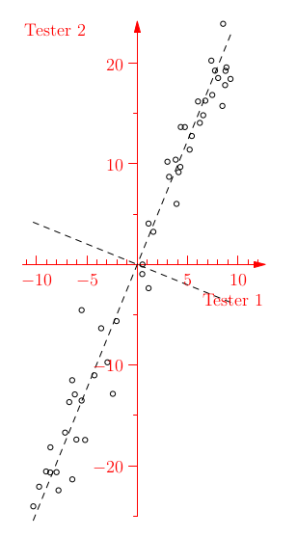
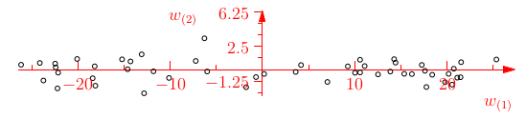
Ejemplo: Un grupo de personas acude a un sitio de prueba para que se mida dos veces su estatura. Los dos probadores utilizan diferentes dispositivos de medición, cada uno de los cuales introduce errores en el proceso de medición. A continuación mostramos algunas de las medidas calculadas (ya centradas).
Notes:
La varianza de la segunda componte principal es más pequeña
Entendemos que puede corresponder a ruido

Slide 32
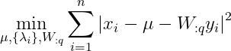
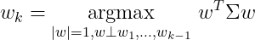
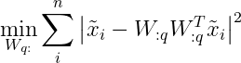
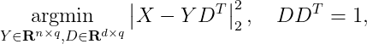
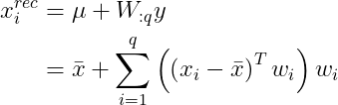
La matriz de proyección de se puede obtener de varias formas:
Maximizando la varianza componente a componente
Minimizando el error de reconstrucción
Como un problema de “dictionary learning”:
Que resultan en la misma solución vía SVD:
Notes:
Elijo componente 1 y veo que la direccion a encontrar sea de Maxima variqanza, luego al 2 PERPENDICULAR AL ! y tmbn busco su direccion de máxima varianza
Encuentra los vectores w tal que la direccion sea máxima SVD singular value decomposition

Slide 33
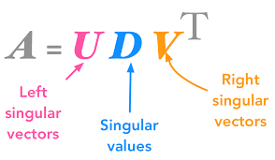
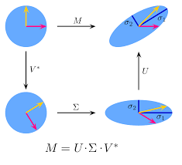
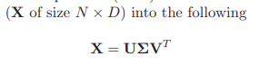
Singular value decomposition SVD
Resulta que el PCA entra dentro de un método general de descomposición de matrices llamado descomposición de valores singulares (SVD). La idea de la SVD es factorizar una matriz arbitraria

Slide 34
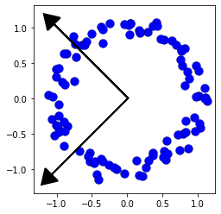
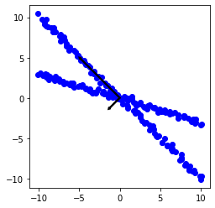
Limitaciones de PCA
Solucionado con Kernel PCA
Solucionado con ICA
Notes:
Solucionamos con coordenadas polares
Independent component Analisis

Slide 35
MDS, conservando la distancia
Multidimensional Scaling: Trabaja directamente en la matriz de distancia D para encontrar un conjunto de vectores zi de menor dimensión que reproduzca la matriz de distancia.
Las variables originales no se usan en la transformación, e incluso puede recuperar los datos a partir de la matriz de distancias (si se trabaja la normal l2).
Existen varias versiones, classical scaling (equivalente a PCA) y least-square scaling (mapeos no lineales son posibles).
Notes:
Mientras psa toma la matriz de datos y las rota otra solución …
Preservar distancias en lugar de dimensiones
Como PCA pero trabaja con la matriz de distancia

Slide 36
Isomap, un algoritmo no-lineal para RD
Asume un dataset con dimensión intrínseca baja (manifold) incrustado en un espacio de dimensión grande.
Se utiliza la distancia geodésica en lugar de la distancia euclidiana.
La relación de un punto con sus vecinos más cercanos es representativa de la estructura de los datos.
La transformación genera un nuevo espacio que preserva las relaciones entre vecinos.
Notes:
PCA solo Combinaciones lineales
Manifold Learning ->ASume que Datos con un monton de variables dimensiones todos viven en un espacio más acotado

Slide 37
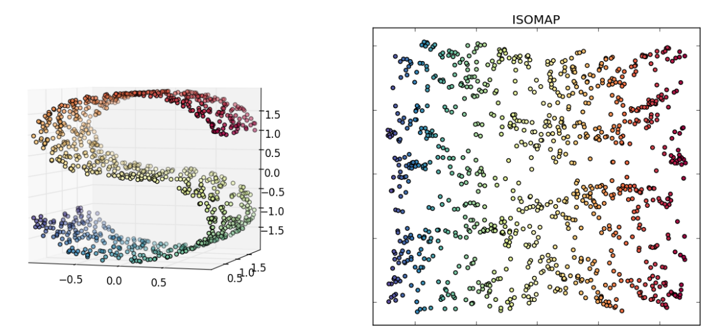
Notes:
ASumo que solo me puedo desplazaar sobre la figura

Slide 38
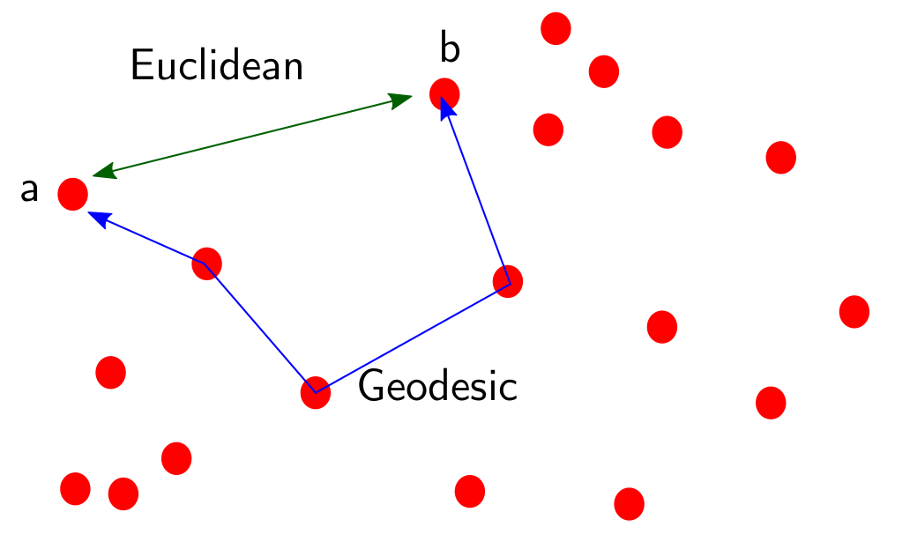

Slide 39
Isomap: algoritmo
Para cada punto de datos, se encuentran sus k vecinos más cercanos (puntos a una distancia euclidiana mínima).
Se construye un grafo en el que cada punto tenga un enlace con sus vecinos más cercanos.
Se aproxima la distancia geodésica para cada par de puntos con la ruta más corta en el grafo.
Se Aplica MDS a la matriz de distancias del grafo.

Slide 40
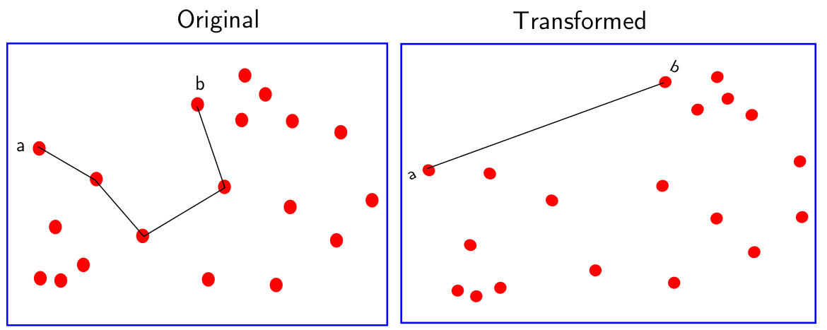

Slide 41
t-SNE, RD para visualización
Se utiliza principalmente como herramienta de visualización (2-3 dimensiones), no para transformar los datos para aplicaciones de ML.
Supone que las distancias entre los ejemplos definen una distribución de probabilidad que debe conservarse en un espacio de menor dimensión.
Muchos parámetros, aparte del número de dimensiones de destino, difíciles de ajustar (consulte este enlace)
Algoritmo estocástico (depende de la inicialización), se puede inicializar usando el resultado de PCA
Notes:
t-Distributed Stochastic Neighbor Embedding

Slide 42
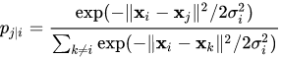
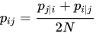
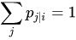
t-SNE, RD para visualización
La similitud del punto de datos x_ j con el punto de datos x_ i es la probabilidad condicional, p(j | i), de que x_ i elegiría x_ j como su vecino si los vecinos se eligieran en proporción a su densidad de probabilidad bajo un modelo gaussiano centrado en x_ i.
Joint probability matrix.
Notes:
Probabilidades condicionales gaussianas
Probabilidad de que i escoja a j como su vecino se hace chica o grande de acuerdo a la distancia entre ellos

Slide 43
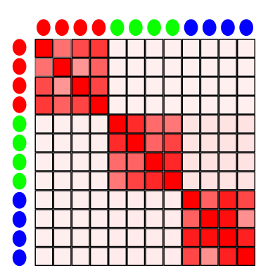
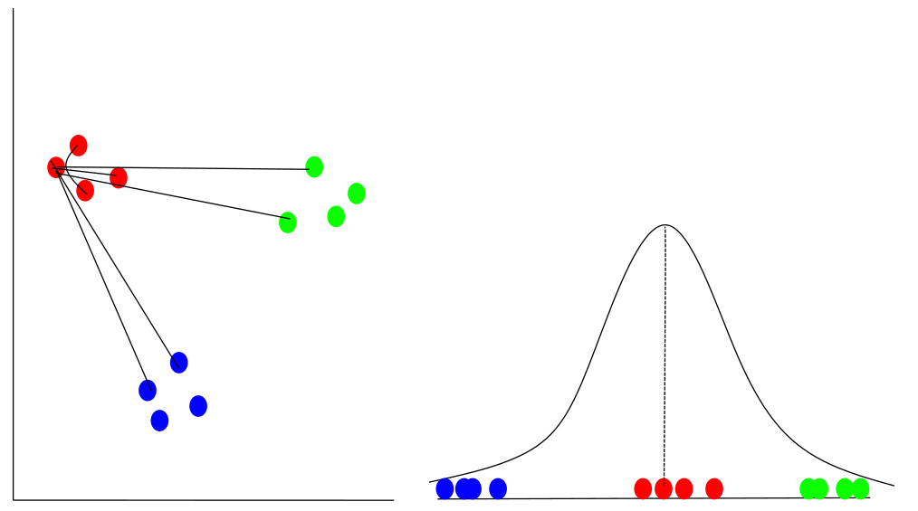

Slide 44


t-SNE, RD para visualización
Se plantea lo mismo para los datos en el espacio reducido, pero utilizando una distribución t de Student para preservar mejor distancias grandes.
Para encontrar los nuevos puntos y, se minimiza la divergencia de Kullback-Leibler, por ejemplo con gradient descent

Slide 45


Slide 46


Slide 47
Autoencoders, RD con ANN
Los autoencoders son redes neuronales completamente conectadas capaces de aprender una representación de un conjunto de datos.
Están capacitados para reproducir su entrada en su salida utilizando una arquitectura específica que aprende la representación.
Un autoencoder se define por
Un encoder que puede transformar los datos a un espacio dimensional posiblemente menor.
Un decoder que recrea los datos originales a partir de la representación obtenida por el encoder.
Solo es necesario conservar el encoder después del entrenamiento para realizar la transformación.
Notes:
Red neuronal, donde su entrada debe ser igual a su salida x.x
Pa que si me da lo mismo ah pero por lo intermedio

Slide 48

Autoencoders, RD con ANN
El entrenamiento necesita minimizar una función de costo que mide la diferencia entre los datos originales y la salida de la red.
El codificador y el decodificador pueden verse como dos funciones aplicadas a los datos (f y g), por lo que el costo sería:
Donde L puede ser el MSE.

Slide 49

Autoencoders, RD con ANN
La arquitectura de un autoencoder combina:
Un encoder que tiene varias capas completamente conectadas con cada vez menos unidades, siendo el número de unidades de la última capa la dimensionalidad del espacio resultante.
Un decoder definido simétricamente, por lo que aumenta el número de unidades hasta alcanzar el número original de dimensiones.

Slide 50
Autoencoders, RD con ANN
Cuando se utilizan funciones de activación lineal, esta arquitectura es suficiente para aprender una representación equivalente a PCA.
Usar no linealidades o tener un decodificador con más dimensionalidad que la entrada necesita técnicas que eviten soluciones triviales o el overfitting.
La regularización es una técnica común que restringe los valores de los parámetros del modelo o sesga la búsqueda hacia funciones suaves.
Los denoising autoencoders cambian la función de pérdida mediante el uso de ejemplos corruptos durante el entrenamiento, para que la red aprenda a reconstruir el original.
Notes:
Quitar ruido

Slide 51

Q & A

Slide 52


Break

Slide 53
Notebook teórico: Aplicaciones de PCA

Slide 54
Actividad: Challenge de feature selection

